Slide 1
Diseño de Aplicaciones Web ISW­-512

Slide 2


Flexbox
Universidad Técnica Nacional
Por: Efrén Jiménez Delgado
2018

Slide 3
Agenda
¿Qué es?
¿Por qué debería importarme?
Conceptos básicos
Ejercicio

Slide 4
¿Qué es?
Los cuadros flexibles, o flexbox, es un nuevo modo de diseño en CSS3. Estándar W3C
Un sistema completo de construcción se basa en cajas que son flexibles para cambiar el tamaño.
Bootstrap v4 usará flexbox como el único modo de diseño.

Slide 5
¿Por qué debería importarme?
Es bastante fácil de aprender (alrededor de 1 día)
Hace una gran diferencia entre conocer y no conocer la tecnología cuando estás diseñando una página web.
Para muchas aplicaciones, el modelo de caja flexible proporciona una mejora sobre el modelo de bloques en que no usa flotadores, ni los márgenes del contenedor flexible colapsan con los márgenes de su contenido.

Slide 6
Conceptos básicos
Contenedor Flex:
Una etiqueta html que contiene elementos dentro.
Puede ser un div o podría ser cualquier cosa.
Nos permite agrupar un conjunto de elementos en el mismo lugar y comportarnos de manera personalizada.

Slide 7
Conceptos básicos
Flex Item:
Artículos dentro de los contenedores.
Demo:
https://www.w3schools.com/css/tryit.asp?filename=trycss3_flexbox_flexline

Slide 8
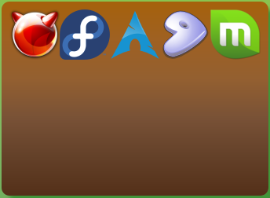
Conceptos básicos
Flex containers and Flex Items

Slide 9
Atributos de Flex container
flex-direction
flex-wrap
justify-content
align-items
align-content

Slide 10
Atributos de Flex item
order
flex-grow
flex-shrink
flex-basis
align-self

Slide 11
Ejercicio
http://flexboxfroggy.com/

